Slide 1
DEPARTAMENTO DE ELÉCTRICA, ELECTRÓNICA Y TELECOMUNICACIONES
Carrera de Ingeniería en Electrónica y Telecomunicaciones
Sistema de reconocimiento de microterremotos en tiempo real del volcán Cotopaxi aplicando aprendizaje supervisado.
Autor: Brayan Santiago Altamirano Rodríguez
Director: Ing. Román Lara

Slide 2
agenda
1.- INTRODUCCIÓN
2.- OBJETIVOS
3.- DISEÑO E IMPLEMENTACIÓN
4.- RESULTADOS
5.- CONCLUSIONES Y TRABAJOS FUTUROS

Slide 3
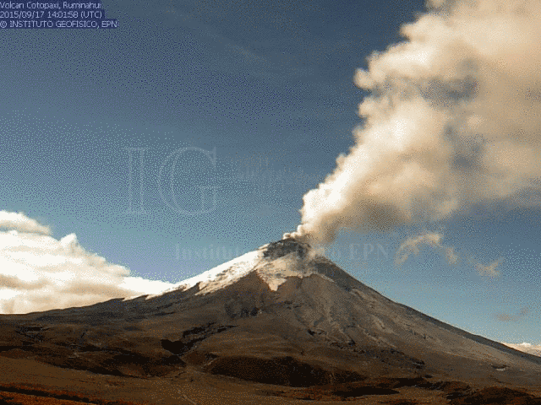
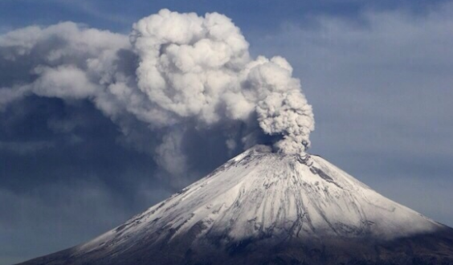
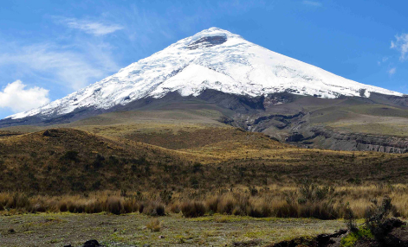
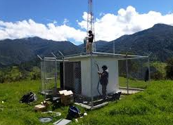
Introducción
Antecedentes
Ubicación y Características
El volcán Cotopaxi se encuentra en el centro del callejón interandino, a 35 km al noroeste de Latacunga , 45 km al suroeste de Quito y 40 Km Sangolquí (Ecuador).
Forma parte del Anillo de Fuego del Pacífico, región de importante Su altura es de 5897 m y diámetro de 20 km.
.
La caída de ceniza producida durante una erupción del Cotopaxi podría afectar una parte muy significativa de la Sierra y la Costa del Ecuador. Cantón Rumiñahui, en la zona del río Pita; Mejía, en la zona del Pedregal; Valle de los Chillos, en la zona del río Santa Clara.
El Cotopaxi ha tenido 35 erupciones de magnitud variable desde 1534, pero las que tuvieron mayor fuerza son en los años 1742, 1768 y 1877.
El Instituto Geofísico de la Politécnica Nacional tiene instala 16 estaciones sísmicas para recopilación de datos.
Largo Periodo (LP)
Volcano Tectónico (VT)
Temblores (TRE)
Eventos Híbridos (HYB)
1

Slide 4
Introducción
Trabajo Relacionados
Machine Learning
Extracción de características (tiempo, frecuencia y escala)
Deep Learning
Clasificación mediante redes neuronales
Otros
Detección mediante algoritmos (STA/LTA)
Detección y clasificación aplicando algoritmos aprendizaje supervisado kNN, SVM y DT.
Detección aplicando técnicas espectrales.
Detección mediante algoritmos de descomposición vacacional (VMD).
Clasificación mediante un descriptor basado en imágenes.
Detección basada en actividad de voz
Clasificación mediante un enfoque semi-supervisado
Clasificación mediante modelos de Markov
2

Slide 5
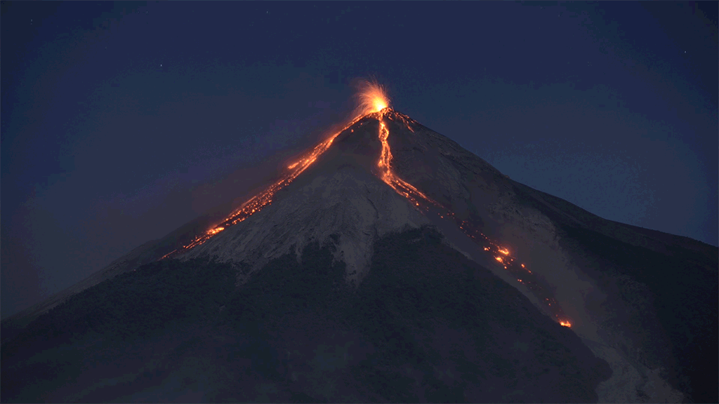
Introducción
Motivación
Generar un sistema confiable en la detección y clasificación de eventos microsísmicos en tiempo real, con el fin de identificar una posible o inminente erupción para salvaguardar vidas y recursos humanos.
3

Slide 6
Objetivos
Objetivo General
Implementar un sistema que permita reconocer microterremotos en tiempo real del volcán Cotopaxi aplicando aprendizaje supervisado.
Objetivos Específicos
Estudio sobre el estado del arte de reconocimiento de microterremotos.
Implementar un modelo de reconocimiento de microterremotos en tiempo, frecuencia y escala.
Implementar los algoritmos de aprendizaje supervisado para clasificación de microterremotos en tiempo real.
Evaluar el desempeño del sistema en función de la precisión, sensibilidad y especificidad del sistema de reconocimiento de microterremotos con características de tiempo, frecuencia y escala.
Evaluar el sistema de reconocimiento de microterremotos con los expertos del Instituto Geofísico de la Escuela Politécnica Nacional
4

Slide 7
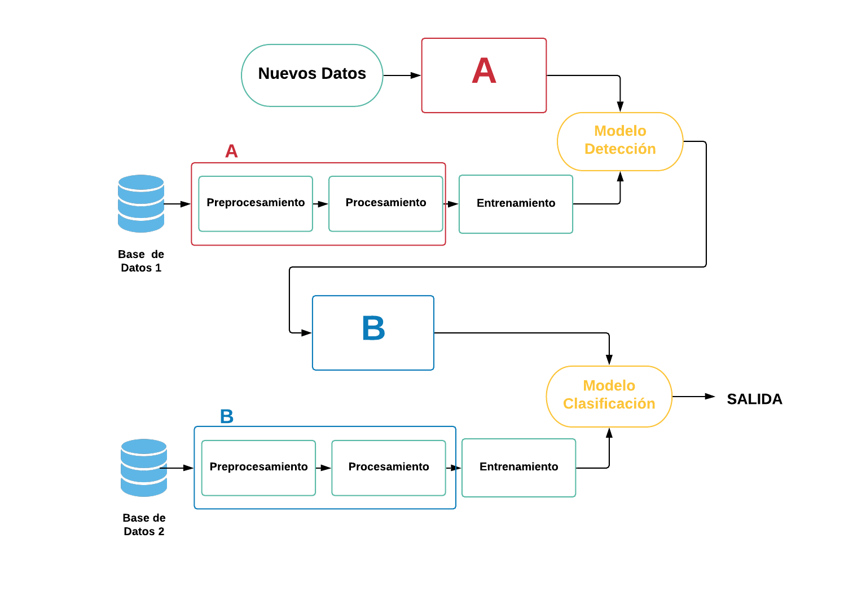
Diseño e Implementación
Sistema de Reconocimiento
5

Slide 8
Diseño e Implementación
Materiales y equipos
Procesador: Intel(R) Core(TM) i5 1.7 - 2.4 GHz
Memoria RAM 8,00 GB
Tipo sistema 64 bits
MATLAB R2020a
Licencia a través IGEPN
6

Slide 9
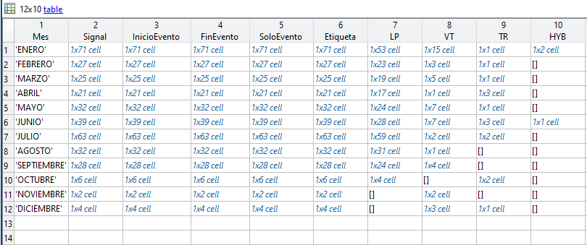
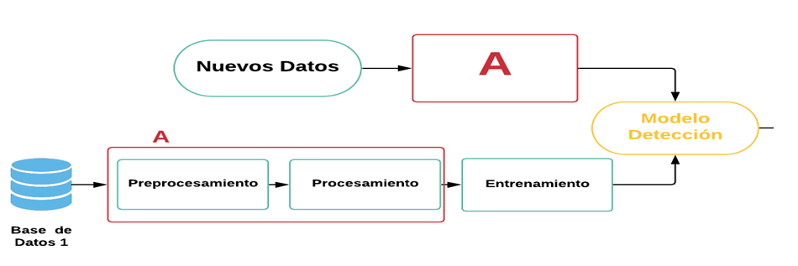
Sistema de detección
Diseño e Implementación
Base de Datos
Frecuencia de muestreo 100 Hz
7

Slide 10
Sistema de detección
Diseño e Implementación
Filtrado y Normalización.
Filtrado
Normalización de datos Retirar la media de los datos. Normalizar en un rango de -1 a 1.
$$Signal=\frac{S_{original}−\overline{S_{original}}}{max(|S_{original}|)}$$
8

Slide 11
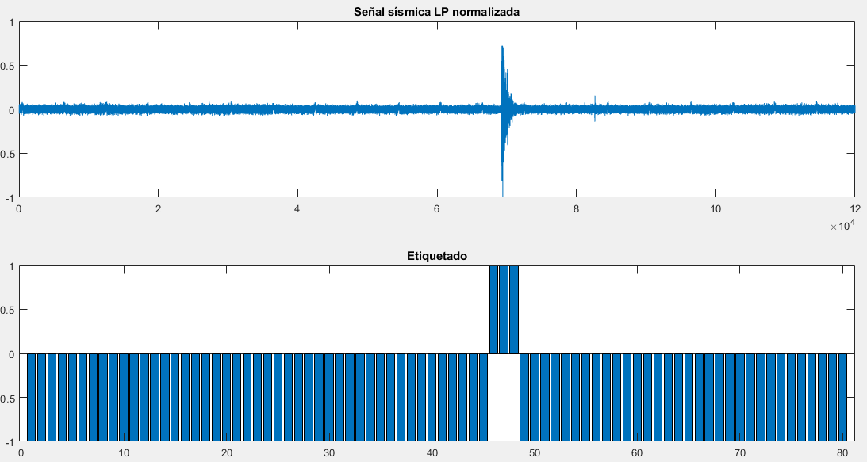
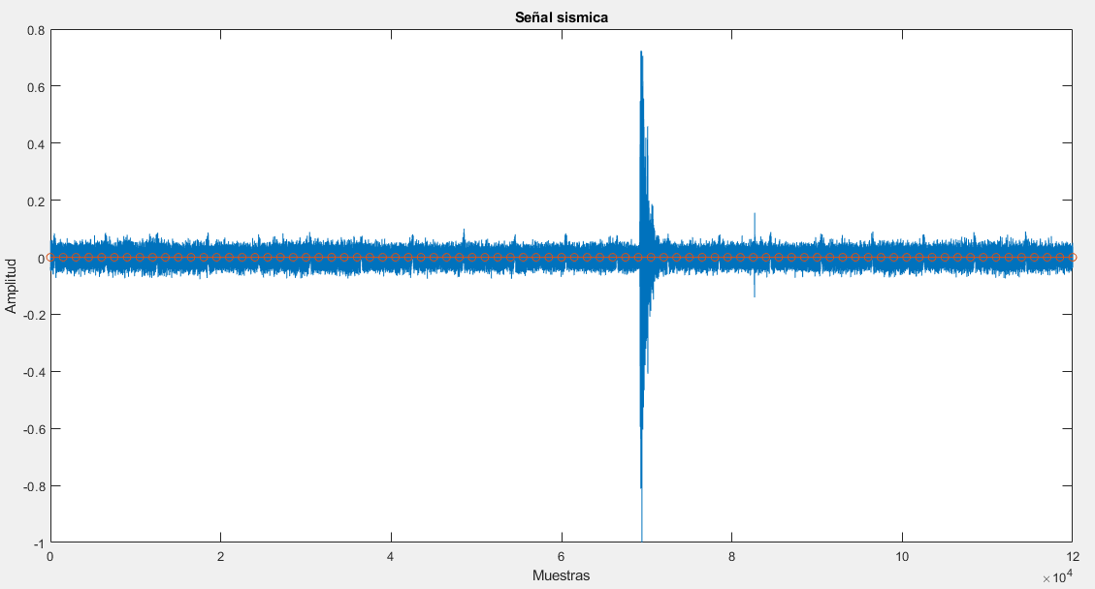
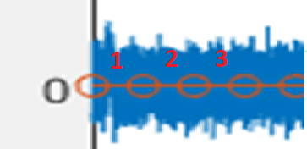
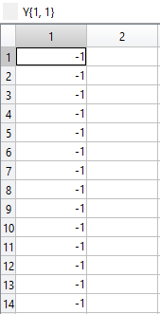
Sistema de detección
Segmentación.
Etiquetamiento.
Segmentación de eventos sísmicos en ventanas de 15[s].
Usando la matriz de segmentos $S_{i}$ de cada señal sísmica etiqueta con +1 cada segmento que contiene señal, y -1 cuando el segmento no contiene la señal.
$$S_{i}={\left[s_{i,1}^{ T},s_{i,2}^{ T},………,s_{i,j}^{ T}\right]}^{T}$$
donde j es el número de vectores y $s_{i}$ son los segmentos de señal en cada grabación que contienen algún evento dentro de una ventana de 15 s.
$$S={\left[s_{1}^{ T},s_{2}^{ T},s_{3}^{ T},……,s_{M}^{ T}\right]}^{T}$$
donde M es el número de Señales sísmicas.
9

Slide 12
Sistema de detección
Diseño e Implementación
Extracción de Características
PSD Welch.
Tiempo, Frecuencia y Escala .
Cada segmento de sección $s_{i}^{ }$se obtiene las siguientes características:
13 Tiempo
21 Frecuencia
50 Escala.
84 características cada segmento.
Para obtener matrices en el dominio de la frecuencia, se obtuvo la Densidad espectral de potencia (PSD) con el método Welch con una ventana de 512 puntos(resolución media) para cada fila de la matriz Si, produciendo vectores de características g(si, j), donde g es el operador que produce el PSD del vector de tiempo de fila.
$$G_{i}={\left[g_{i,1}^{ T},g_{i,2}^{ T},………,g_{i,j}^{ T}\right]}^{T}$$
donde G(i, j) = g (si, j), donde g es el operador que produce la PSD de cada segmento de 15 segundos.
$$X_{i}={\left[x_{i,1}^{ T},x_{i,2}^{ T},………,x_{i,j}^{ T}\right]}^{T}$$
10

Slide 13
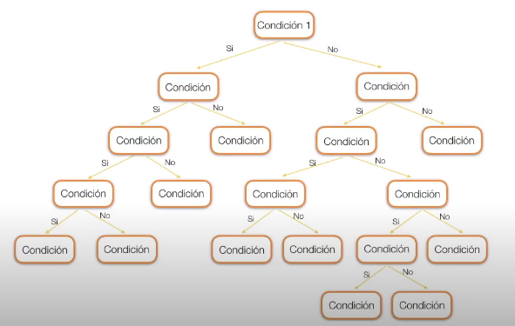
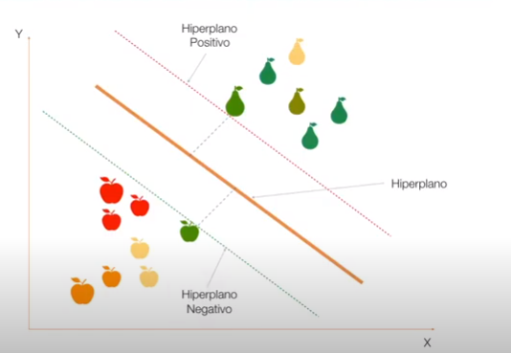
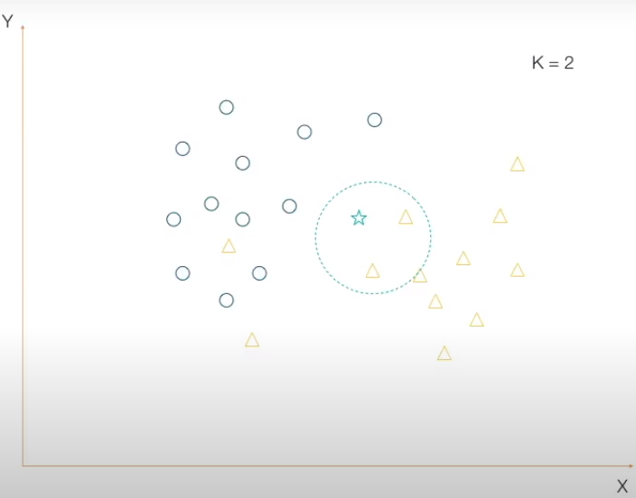
Sistema de detección
Diseño e Implementación
Entrenamiento
Aprendizaje Supervisado.- Es una rama de la inteligencia artificial que permite que las máquinas aprendan sin la necesidad de ser programadas, con la finalidad de identificar patrones entre datos para hacer predicciones reduciendo el tiempo de respuesta de un sistema.
1) Decision tree (DT)
Árboles de decisión
2) K-nearest neighbors (kNN)
Vecinos más cercanos
3) Support vector machine (SVM)
Máquinas de vectores soporte.
11

Slide 14
Sistema de detección
Diseño e Implementación
Entrenamiento
Es el proceso de seleccionar las características mas importantes, que tiene por objetivo.
Evitar el sobre entrenamiento.
Mejorar el rendimiento de los predictores.
Menos tiempo de repuesta al entrenarse.
Predictores mas rápidos.
Menor asignación de recursos.
Selección de Características
Filtrer (Filtro)
Embedded (Embebido)
Independiente al método de aprendizaje supervisado
Combinación cualidades Filtro y envoltura
Correlación (cuantificar la dependencia lineal)
kNN
Wrapper (Envoltura)
Depende del método de aprendizaje supervisado
Recursive feature elimination
SVM
Se implementa mediante algoritmos sus propios métodos de selección
DT
12

Slide 15
Sistema de detección
Diseño e Implementación
Entrenamiento
Base de datos 350 señales sísmica.
282 señales del tipo LP
50 señales del tipo VT
15 señales del tipo TRE
3 señales del tipo HYB
Para el entrenamiento se toma el 50 % de la cantidad cada tipo de señal.
141 señales del tipo LP
25 señales del tipo VT
7 señales del tipo TRE
2 señales del tipo HYB
Obtención del modelo
Con las 175 señales de entrenamiento se seleccionan los segmentos que contienen la señales sísmicas y se las almacena en un vector.
Obtener la misma cantidad de segmentos que no contengan la señal y se las almacena en un vector.
13

Slide 16
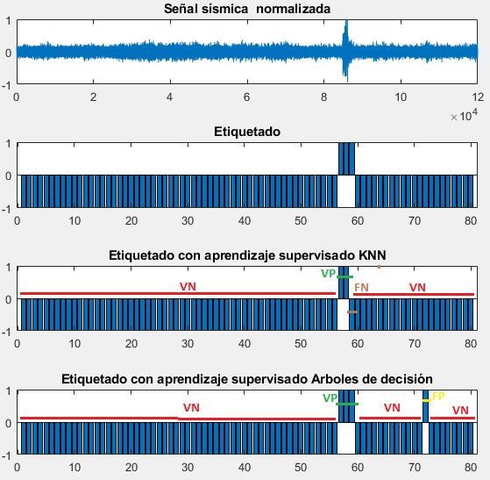
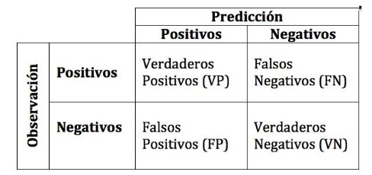
Sistema de detección
Diseño e Implementación
Entrenamiento
361 Segmentos con señal
Aumenta los Segmentos sin señal
361
361
722
50%
50%
100%
Métricas de Rendimiento
361
722
1083
33%
66%
100%
361
1444
1083
25%
75%
100%
361
1444
1805
20%
80%
100%
Accuracy (A)
Precision (P)
Sensitivity or Recall (R)
Specificity(S)
BER
$$Y_{E}={\left[Y_{E,1}^{ T},Y_{E,2}^{ T},………,Y_{E,j}^{ T}\right]}^{T}$$
$$X_{E}={\left[X_{E,1}^{ T},X_{E,2}^{ T},………,X_{E,j}^{ T}\right]}^{T}$$
$$X_{E}$$
$$Y_{E}$$
14

Slide 17
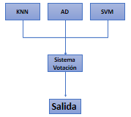
Sistema de detección
Diseño e Implementación
Selección de Características
Cada segmento de sección $s_{i}^{ }$tienes las siguientes características:
13 Tiempo
21 Frecuencia
50 Escala.
84 características cada segmento.
$$1) Correlación.$$
F_S=[33 31 74 67 39 68 75 9 2 8 4 40 55 84 ...];
$$2) Arboles de decisión.$$
F_S=[33 52 61 49 40 12 7];
$$3) \text{R}\text{ecursive} \text{feature} \text{elimination}\text{.}$$
F_S=[57 15 40 39 60 33 31 30 12 52 68 9 8 ..];
Mejores Características
F_S=[11 33 31 52 40 61 12 68 9 8 60 57 39];
15

Slide 18
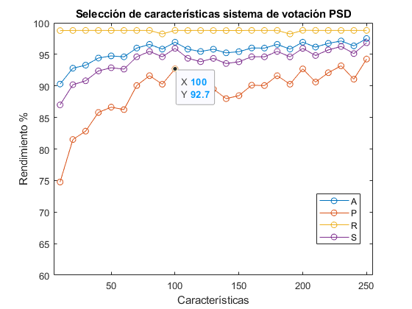
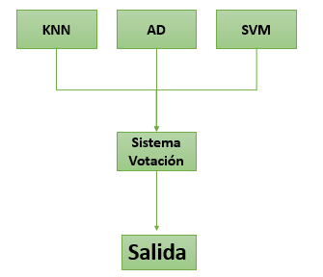
Sistema de detección
Diseño e Implementación
Selección de Características PSD
Cada segmento de sección $G_{i}^{ }$se obtiene las siguientes características:
Ventana de 257 puntos en cada segmento.
$$1) Correlación.$$
F_S=[18 19 22 23 20 24 25 16 17 21 15 ...];
$$2) Arboles de decisión.$$
F_S=[24 18 20 22 31 5 17 180 34];
$$3) \text{R}\text{ecursive} \text{feature} \text{elimination}\text{.}$$
F_S=[22 15 25 19 32 29 28 30 33 13 12 ...];
Mejores Características
F_S=[22 15 25 19 32 29 28 30 33 13 12 ..];
16

Slide 19
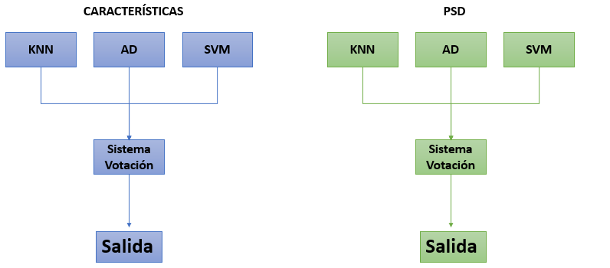
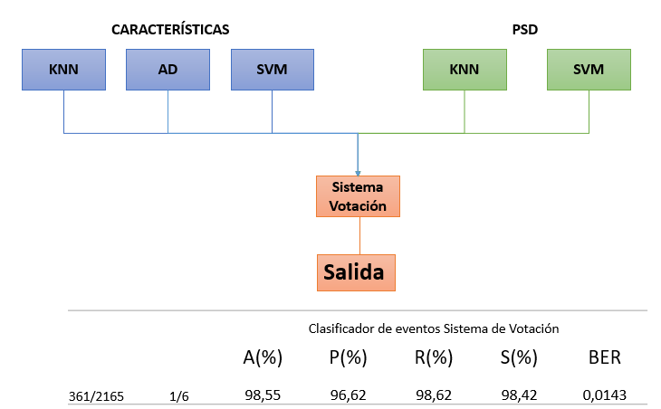
Sistema de detección
Diseño e Implementación
Sistema de Votación Unificado
5 Modelos.
3 Modelos.
17

Slide 20
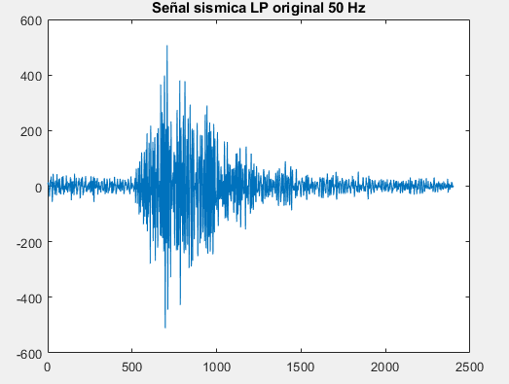
Sistema de clasificación
Diseño e Implementación
Base de Datos
Frecuencia de muestreo 50 Hz – 100 Hz
18

Slide 21
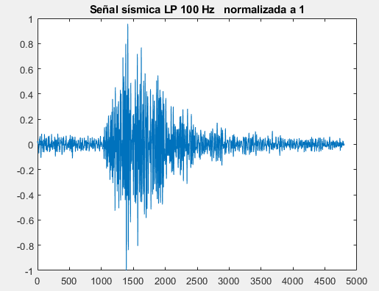
Sistema de clasificación
Diseño e Implementación
Filtrado y Normalización.
Filtrado
Normalización de datos * Aumentar la frecuencia de muestreo a 100 Hz si la señal fue muestreada a 50 Hz. Retirar la media de los datos. Normalizar en un rango de -1 a 1.
$${∗S}_{original}=\text{resample}\text{(}S_{original}\text{,2,1)}$$
$$Si=\frac{S_{original}−\overline{S_{original}}}{max(|S_{original}|)}$$
19

Slide 22
Sistema de clasificación
Diseño e Implementación
Extracción de Características
Tiempo, Frecuencia y Escala .
PSD Welch.
Cada señal $S_{i}^{ }$se obtiene las siguientes características:
13 Tiempo
21 Frecuencia
50 Escala.
84 características cada señal.
Cada señal $S_{i}^{ }$ Calcula la PSD con método de Welch con una ventana de 512 puntos.
20

Slide 23
Sistema de clasificación
Diseño e Implementación
Entrenamiento
Balance
microterremotos.
1044 tipo microterremoto LP.
101 tipo microterremoto VT.
Se toma el 60% de eventos VT (60 eventos) y el mismo número de eventos LP para obtener un modelo de clasificación.
522
Training
522
Tests
1044 LP
522
Training
Partición mediante (522,'kfold',8);
101 training.
21

Slide 24
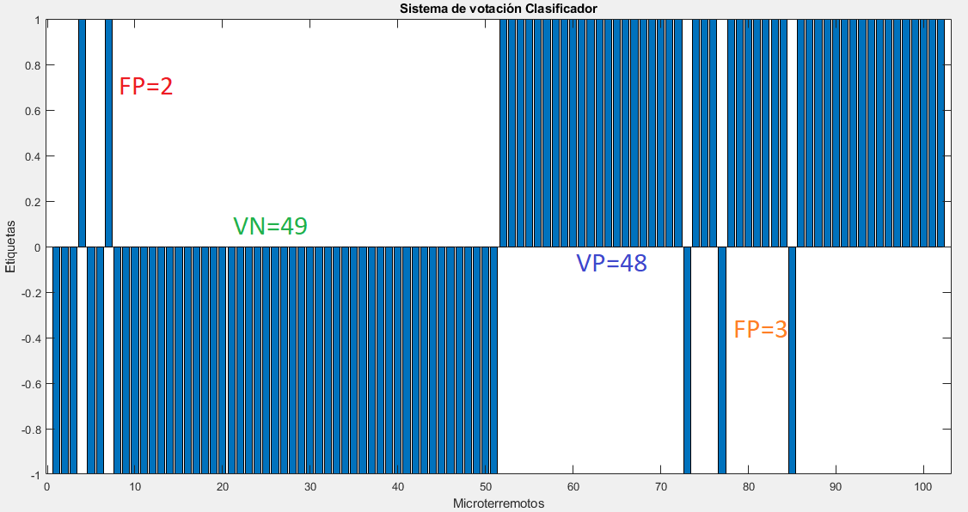
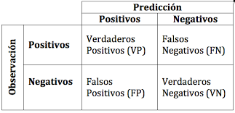
Sistema de clasificación
Diseño e Implementación
Entrenamiento
Obtención modelos de clasificación Tiempo-PSD.
Métricas de desempeño sistema de clasificación
60% LP
-1
60%
VT
+1
120
$$X_{E}$$
$$Y_{E}$$
VT
+1
LP -1
22

Slide 25
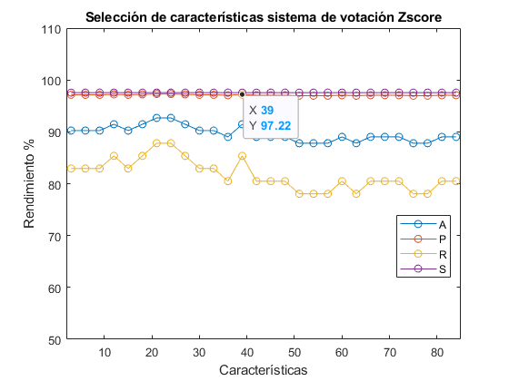
Sistema de clasificación
Diseño e Implementación
Selección de Características
13 Tiempo
21 Frecuencia
50 Escala.
84 características cada segmento.
$$1) Correlación.$$
F_S=[72 30 23 37 65 58 60 61 75 68 25 79 ….];
$$2) Arboles de decisión.$$
F_S=[72 67 30];
$$3) \text{R}\text{ecursive} \text{feature} \text{elimination}\text{.}$$
F_S=[22 72 30 60 41 65 75 61 58 37 25 74 12 …];
Mejores Características
F_S=[72 30 23 37 65 58 60 61 75 68 25 79 ….];
23

Slide 26
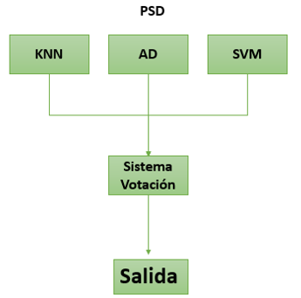
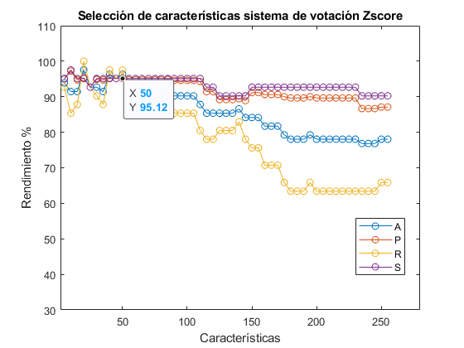
Diseño e Implementación
Sistema de clasificación
Selección de Características PSD
Cada segmento de sección $G_{i}^{ }$se obtiene las siguientes características:
Ventana de 257 puntos en cada segmento.
$$1) Correlación.$$
F_S=[17 19 16 18 20 21 15 22 14 13 12 23 24...];
$$2) Arboles de decisión.$$
F_S=[80 56 16 10];
$$3) \text{R}\text{ecursive} \text{feature} \text{elimination}\text{.}$$
F_S=[83 82 73 18 78 17 56 58 80 57 79 74 77 62...];
Mejores Características
F_S=[17 19 16 18 20 21 15 22 14 13 12 23 24...];
23

Slide 27
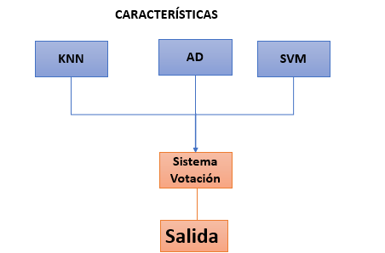
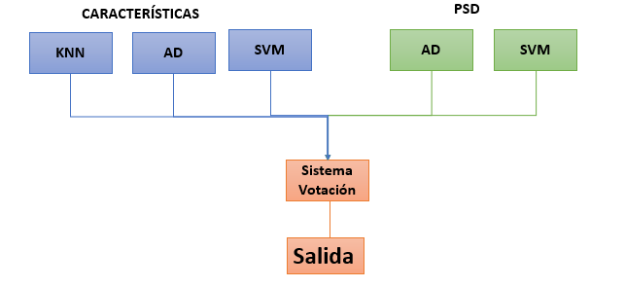
Sistema de clasificación
Diseño e Implementación
Sistema de Votación Unificado
5 Modelos.
3 Modelos.
24

Slide 28
Sistema de clasificación
Diseño e Implementación
522
Tests
LP
41
Tests
VT
Prueba 1. 41 eventos LP (Aleatorios) y 41 eventos VT.
41 LP
41 VT
82 Eventos
Prueba 2. 522 eventos LP y 41 eventos VT.
522 LP
41 VT
563 Eventos
25

Slide 29
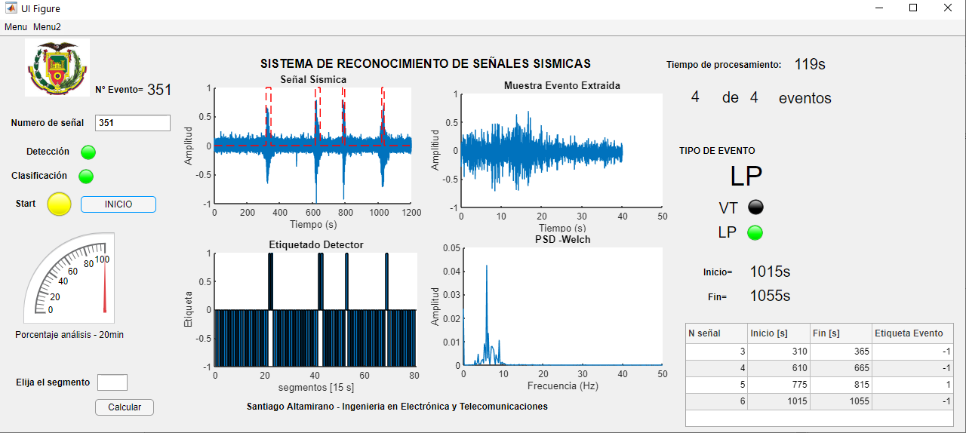
Sistema de reconocimiento
Diseño e Implementación
Interfaz Gráfica
26

Slide 30
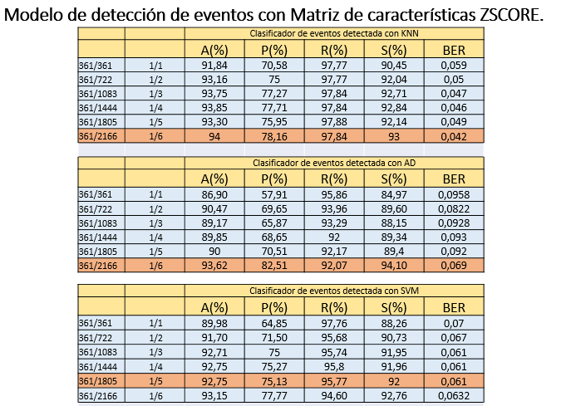
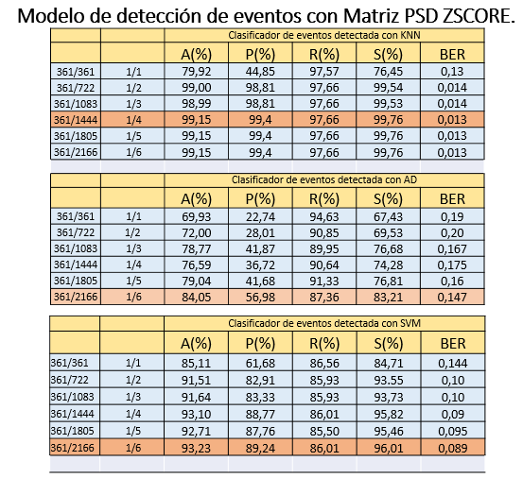
Modelo de detección (Selección de proporciones).
Resultados
27

Slide 31
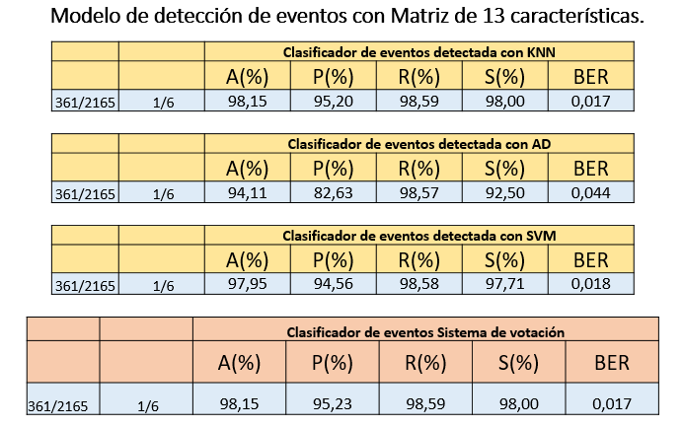
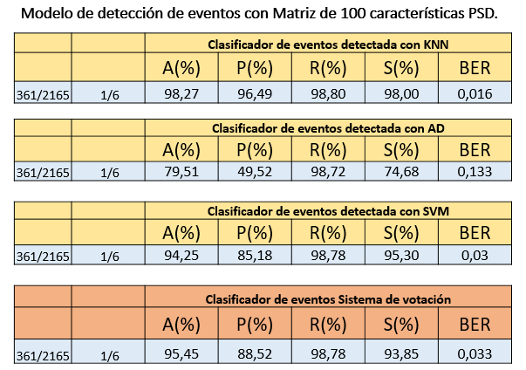
Modelo de detección (Mejores Características).
Resultados
28

Slide 32
Modelo de detección (Sistema unificado).
Resultados
29

Slide 33
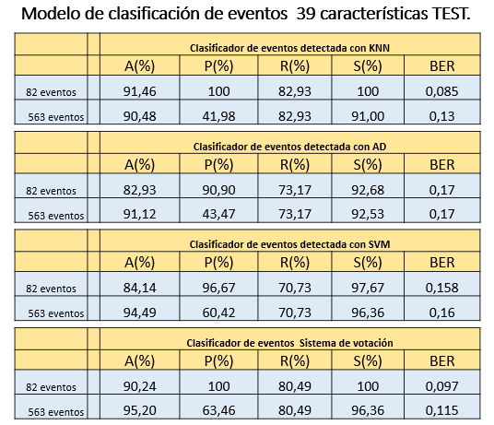
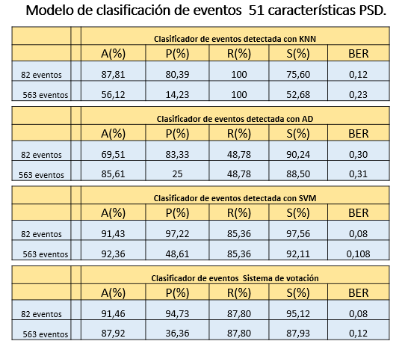
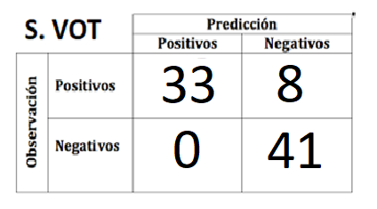
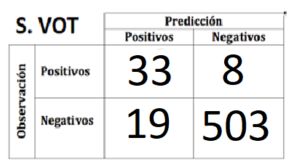
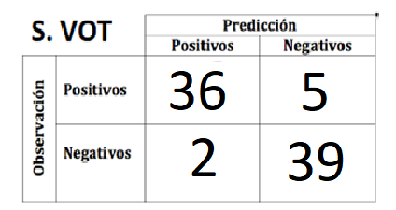
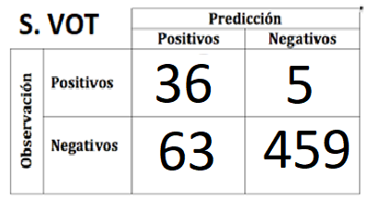
Modelo de Clasificación(Mejores Características).
Resultados
30

Slide 34
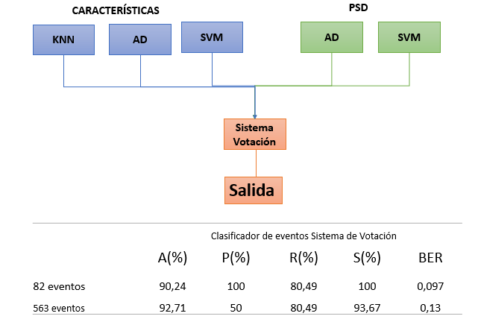
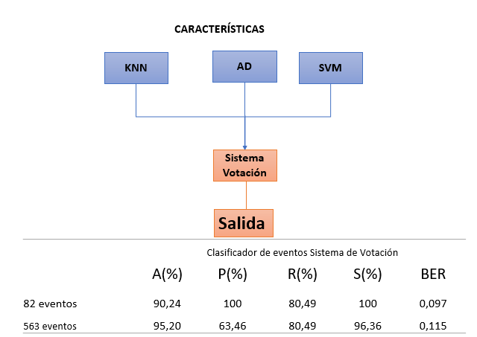
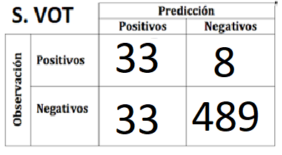
Modelo de Clasificación(Sistema unificado).
Resultados
31

Slide 35
Conclusiones
El estudio del estado del arte realizado permitió recopilar distintos criterios aplicados en investigaciones previas para el análisis de microterremotos como extracción de características, selección de características, algoritmos de aprendizaje supervisado, métricas de rendimiento y evitó escoger técnicas que disminuyan las métricas de rendimiento esperadas.
La extracción de características de un microterremoto en el dominio de tiempo, frecuencia y escala facilitaron la implementación de técnicas de aprendizaje supervisado y obtención de modelos para el reconocimiento de microterremotos.
Las técnicas de aprendizaje supervisado kNN, DT y SVM, implementadas en esta investigación funcionaron correctamente al realizar el proceso de detección y clasificación de señales microsísmicas del volcán Cotopaxi, donde se obtuvieron 6 modelos para la detección y 6 modelos para la clasificación de microterremotos en tiempo real.
Las métricas de rendimiento obtenidas en el sistema de reconocimiento arrojan resultados aceptables en la etapa de detección, que se ajustan con los requerimientos del IGEPN. En el caso del detector el IGEPN requiere un BER de 0.010, donde el sistema obtenido arroja un BER de 0.012 y alcanza el requemamiento deseado. En el caso del clasificador el sistema arroja un BER de 0.115 que está por encima del requerimiento del IGEPN, pero se debe considerar que las pruebas realizadas son en escenarios desproporcionados de números de eventos sísmicas LP y VT no iguales.
32

Slide 36
Conclusiones
El desarrollo e implementación de un sistema de reconocimiento de microterremotos en tiempo real es una herramienta que facilita el proceso de reconocimiento de distintos tipos de eventos sísmicos que se producen en el volcán Cotopaxi, que puede ser usado por los expertos del IGEPN para la prevención y alerta temprana hacia una posible erupción, salvaguardando vidas y recursos de las poblaciones aledañas al Volcán Cotopaxi.
Se logró implementar el sistema de reconocimiento de microterremotos del Volcán Cotopaxi en tiempo real en el IGEPN, donde se utiliza el sistema como una herramienta de ayuda para los expertos de IGEPN.
33

Slide 37
Trabajos Futuros
El presente trabajo de investigación permite clasificar microterremotos LP y VT, se propone desarrollar un sistema de reconocimiento de microterremotos que permita clasificar eventos tipo LP, VT, TR y HYB.
Nuestro grupo de investigación está interesado en verificar las características que se repiten en los modelos de detección y clasificación, para obtener nuevos modelos de aprendizaje supervisado y observar como varían las métricas de rendimiento.
Implementar el sistema de reconocimiento de microterremotos en tres o más estaciones que se encuentran a lo largo del volcán Cotopaxi.
Verificar el reconocimiento del sistema desarrollado en este trabajo de investigación por los expertos del IGEPN, para comprobar si los eventos microsísmicos detectados son eventos correctamente detectados.
Modificar el sistema de reconocimiento obtenido en este trabajo de investigación para procesar microterremotos que tienen una duración extendida.
Desarrollar un sistema de reconocimiento de microterremotos al unificar técnicas de Machine Learning tradicional y Deep Learning.
34

Slide 38
DEPARTAMENTO DE ELÉCTRICA, ELECTRÓNICA Y TELECOMUNICACIONES
Carrera de Ingeniería en Electrónica y Telecomunicaciones
Sistema de reconocimiento de microterremotos en tiempo real del volcán Cotopaxi aplicando aprendizaje supervisado.
Autor: Brayan Santiago Altamirano Rodríguez
Director: Ing. Román Lara

